Slide 1
Красная книга-исчезающие животные Африки.
Кривошеева Светлана Сергеевна
ГБОУ Школа № 384 им. Д.К. Корнеева

Slide 2
Актуальность:
Сейчас некоторые животные находятся на грани исчезновения. Так родилась идея создать этот проект на данную тему. Учёными подсчитано что, ежедневно исчезают один вид растения или животного. Пришло время гармоничного сосуществования с природой. Начать решение этой проблемы я считаю надо с окружающих меня людей и меня самой. По моему мнению это и составляет основу экологического воспитания, направленного на формирование ответственного отношения к окружающей природной среде.

Slide 3
Объект исследования: Красная книга
Предмет исследования: категория исчезающих видов животных и растений; Красная книга Африки; исчезающие виды животных и растений Африки.
Проблема:
Недостаточный уровень знаний окружающих меня людей о животных и растений, занесённых в Красную книгу.

Slide 4
Цель:
Показать,
показать, что создание Красной книги - это информация, которую необходимо донести до человека о том, что природа нуждается в защите. Показать, какие именно животные и растения нуждаются в помощи и как их защитить. Познакомиться с содержанием Красной книги. Расширить и углубить знания об исчезновении растений и животных. Понять, что бережное отношение к природе необходимо, особенно в настоящее время.

Slide 5
Задачи:
Научиться собирать информацию из разных источников и использовать её для выполнения проекта. Познакомиться с содержанием Красной книги
Расширить свой кругозор по темам: «Животные», «Редкие виды животных и растений Африки» и узнать о животных и растениях, которым грозит опасность исчезновения.
3. Доказать необходимость защиты животных и растений; то, что природа действительно находится в опасности по вине человека, вспомнить правила поведения в природе.

Slide 6
Методы исследования:
Поиск достоверных источников информации с помощью чтения книг, использование компьютерных технологий.
Оборудование: компьютер, принтер, сканер; электронная доска.
Этапы проведения проекта:
1.Подготовительный: - выбор темы и её актуальность
2.Поисково-исследовательский:- обращение к родителям с просьбой включиться в работу проекта;- поиск и обработка изученного материала.
3. Трансляционно - оформительный: - работа над презентацией - оформление проекта - предзащита проекта.
4.Заключительный: защита проекта.

Slide 7
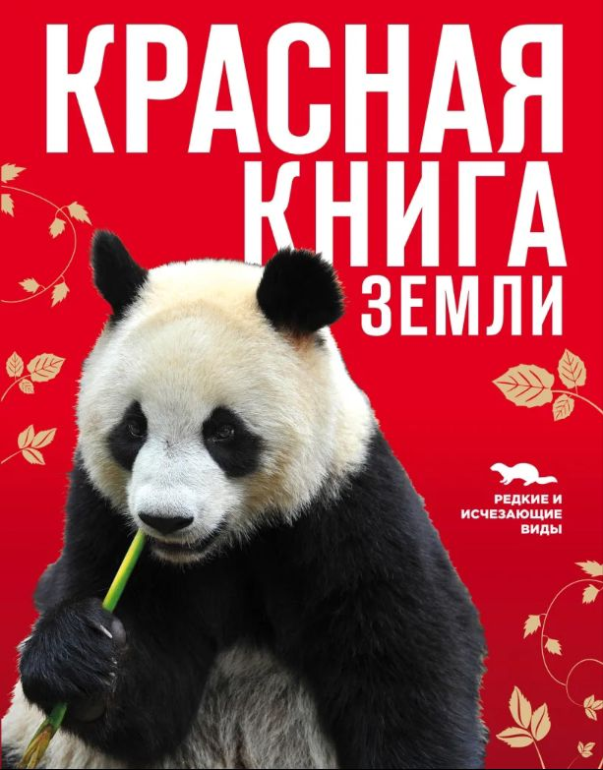
Красная книга
Это список редких и находящихся под угрозой исчезновения или исчезнувших животных, растений и грибов.
Красная книга является основным документом, в котором обобщены материалы о современном состоянии редких и находящихся под угрозой исчезновения видов растений и животных, на основании которых проводится разработка научных и практических мер, направленных на их охрану, воспроизводство и рациональное использование.

Slide 8
Создание Красной книги:
Международный союз охраны природы (МСОП) в 1948 году объединил и возглавил работы по охране живой природы государственных, научных и общественных организаций в большинстве стран мира. В 1949 году в числе первых его решений было создание постоянной Комиссии по редким видам. Её главной задачей было изучение состояния редких видов растении и животных, находящихся под угрозой исчезновения. Основной целью Комиссии было создание всемирного списка (кадастра) животных, которым по тем или иным причинам угрожает вымирание.

Slide 9
Почему Красную книгу так назвали?
Идею названия выдвынул английский исследователь и один из основателей фонда охраны дикой природы Питер Скотт. Страницы первого издания действительно были окрашены в красный цвет. Красный здесь — попытка привлечь внимание общественности к проблеме исчезновения видов, о которой мало задумывались.

Slide 10
Цвета Красной книги:
Красные — исчезнувшие виды;
белые — печатаются редкие виды;
желтые — сокращающиеся виды;
серые — неопределенные, о состоянии этих видов нет четких сведений;
зеленые — виды, численность которых восстановлена.

Slide 11
Топ 5 Исчезающих животных Африки:

Slide 12
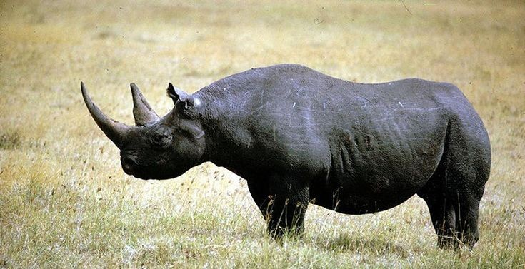
Чёрный носорог
Научное название: Diceros bicornis
Продолжительность жизни: от 35 до 40 лет
Ареал обитания: Восточная и Южная Африка
Популяция (в дикой природе, примерно): 5 500
К сожалению, чёрный носорог — лишь один из видов носорогов, которым грозит исчезновение. Наряду с яванским носорогом и суматранским носорогом, черный носорог близок к вымиранию: три подвида уже объявлены вымершими (последний — в 2011 году), и защитники природы борются за то, чтобы его не постигла та же участь.Но, в то же время, угрозы, связанные с изменением среды обитания и конкурирующими видами, по-прежнему вызывают озабоченность.

Slide 13
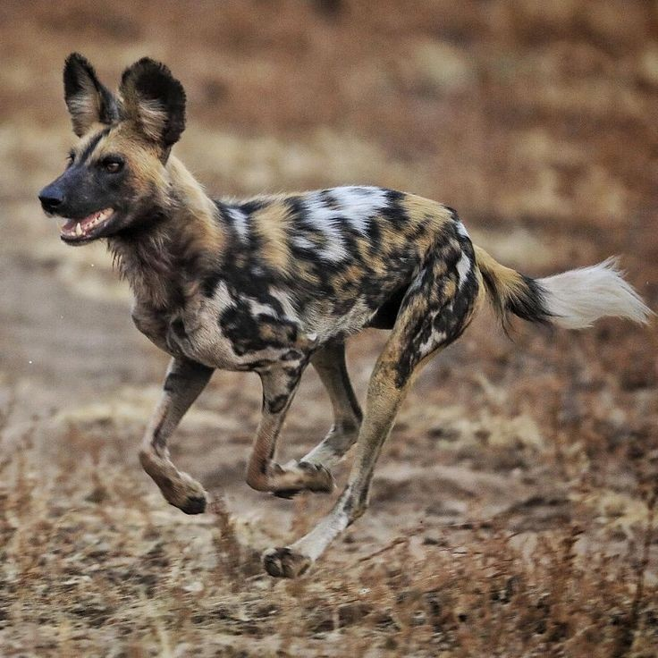
Гиеновая собака
Гиеновая собака (лат. Lycaon pictus) из семейства псовых обитает в Африке, особенно в саваннах и в слегка покрытых деревьями районах. У этого красивого и довольно редкого зверя имеется необычная расцветка шерсти, а его название означает "расписной волк". В былые времена в Африке на территории 39 стран обитало около 500 тысяч гиеновых собак. Сегодня их осталось около 3-5 тысяч в менее, чем 25 странах (хотя говорят, что их видят только в 14 странах). В основном гиеновых собак можно встретить в восточной и южной частях Африки.

Slide 14
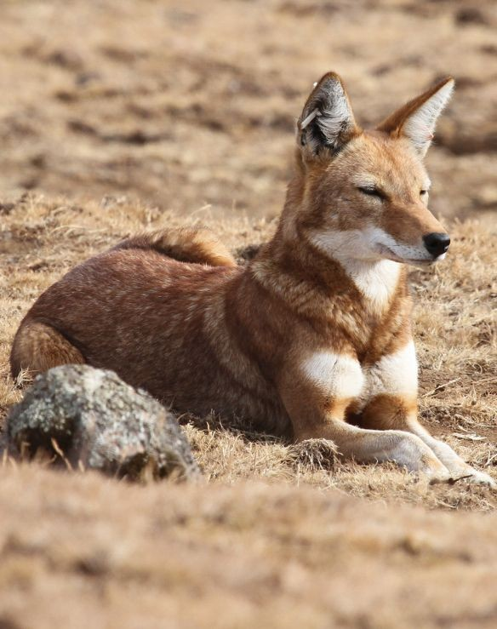
Эфиопский шакал
Эфиопский шакал (лат. Canis simensis) – редкий вид волков, родиной которых также является Африка. Этот шакал обитает на высоте долее 3 тысяч метров над уровнем моря в гористых районах Эфиопии. Эфиопский шакал является самым редким видом семейства псовые, он пока еще не вымер в дикой природе. В Эфиопии обитают примерно 6 крупных групп этих волков, в общей сложности 550 особей. Самая крупная популяция обитает в горах Бале на юге Эфиопии. В 1990 году из-за бешенства погибло большое количество эфиопских шакалов – крупная популяция из 440 особей в течение 2 недель сократилась до 160 животных.

Slide 15
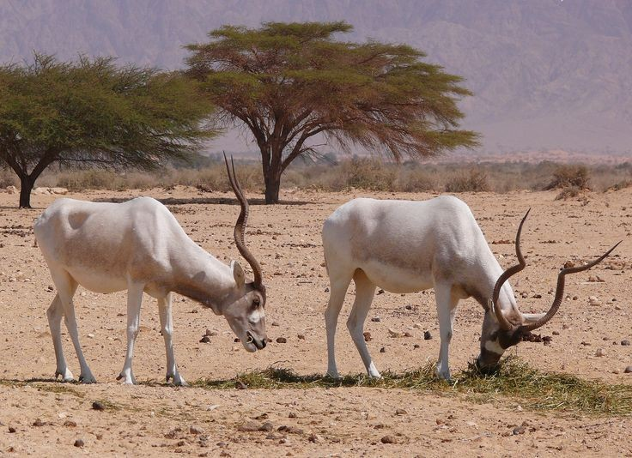
Аддакс
Аддакс (лат. Addax nasomaculatus), известная также, как антилопа медес, вид и род антилоп, которые находятся на грани исчезновения и обитают в пустыне Сахара. Эти животные в среднем живут около 19 лет, однако в неволе доживают до возраста 25 лет. В дикой природе, по некоторым оценкам, осталось всего 500 особей, большая часть которых обитает в государстве Нигер и на западе Чад.

Slide 16
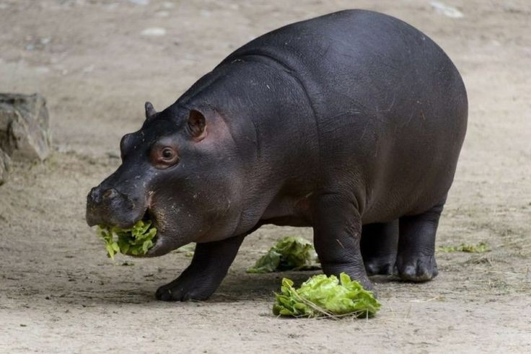
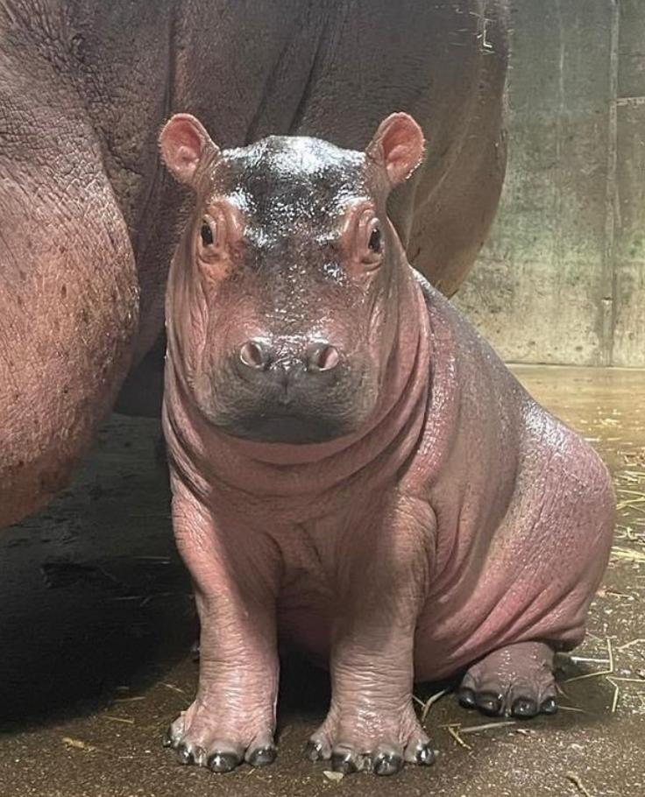
Карликовый бегемот
Еще одни создания, численность которых достигла критического уровня, это карликовые бегемоты (лат. Hexaprotodon liberiensis или Choeropsis liberiensis). Эти млекопитающие водятся в лесах и болотах восточной Африки, они довольно редкие ночные животные, которых очень трудно изучать в дикой природе. Бегемоты исчезают из-за потери среды обитания, браконьерства, охоты, естественных врагов и войн.

Slide 17
С течение времени на земле остаётся все меньше диких животных. Это происходит потому что, увеличивается количество населения. Для нас важно сохранить Любой вид животных, в которых в течение многих лет Создавала природа.
Что же нам делать?
1. Усилить охрану окружающей среды.
2. Уменьшить воздействие человека на жизнь животных.
3. Искоренить такой вид деятельности человека как браконьерства.
4. Осуществлять охрану вымирающий видов,занесенных в Красную книгу. Самая эффективная форма охраны- создание заказчиков и заповедник.

Slide 18
Заключение:
Результаты проведённого исследования дают утверждать,что Красная книга действительно нужна и что природа находится в опасности по вине человека, и не только в Африке. Узнав это, я сделала вывод, что люди должны беречь и охранять природу. Так как природа сама по себе беспомощна , она кричит о там что нуждается в помощи человека. Я выяснила что Красная книга это сигнал тревоги и очень важный документ. Любите и цените природу, это наша родная Земля!

Slide 19
Список использованной литературы:
1. wikipedia.org/wiki/Красная_книга.
2. ikipedia.org/wiki/Список_млекопитающих_Северной_Африки.

